Slide 1
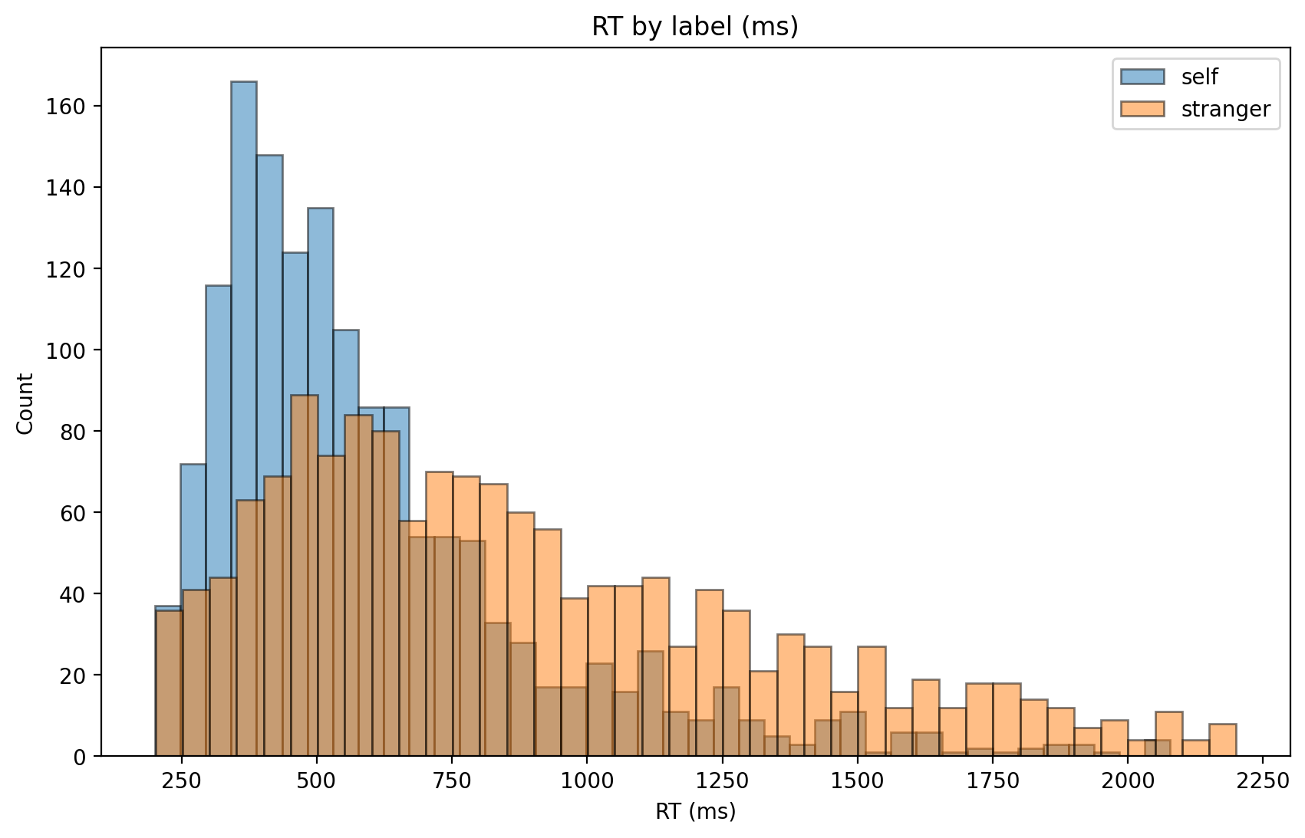
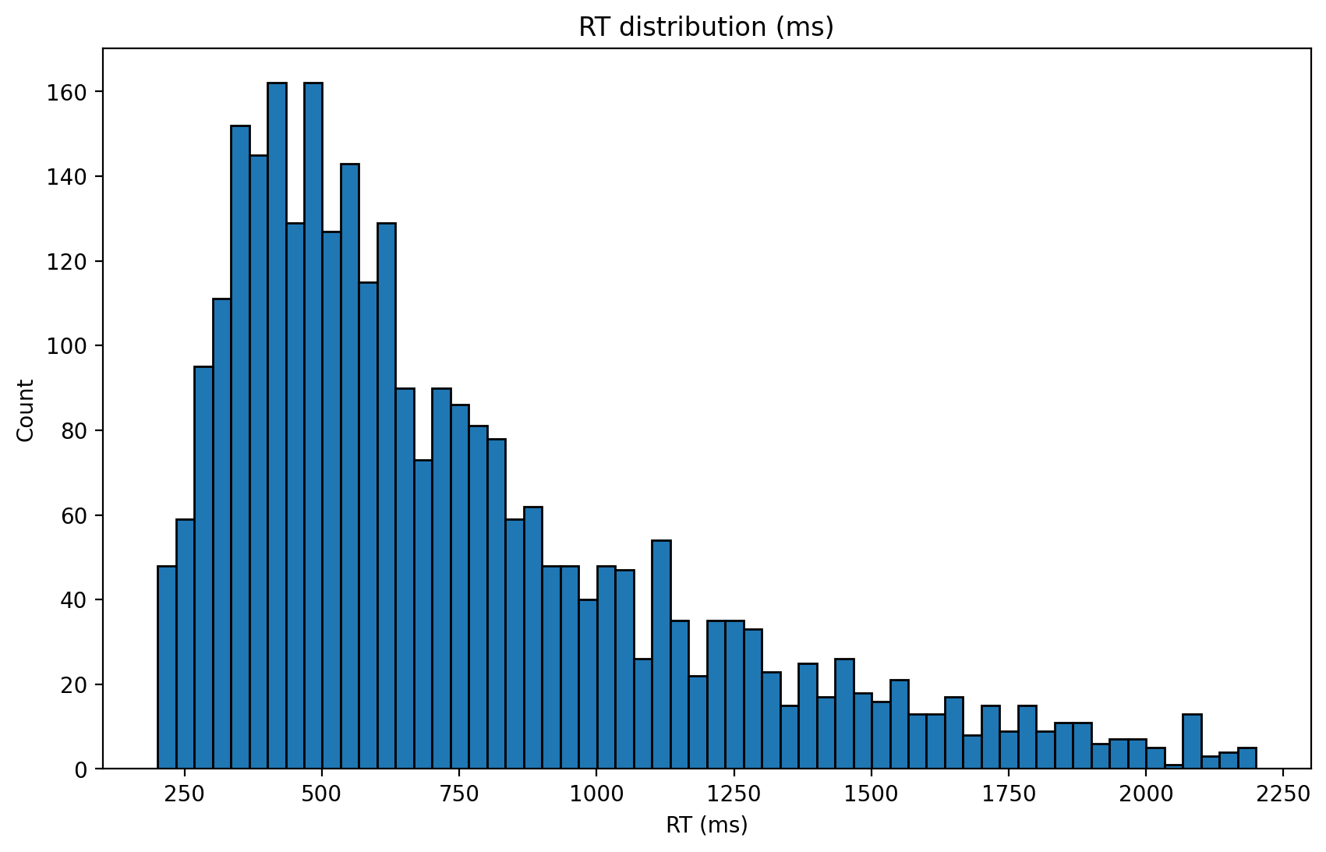
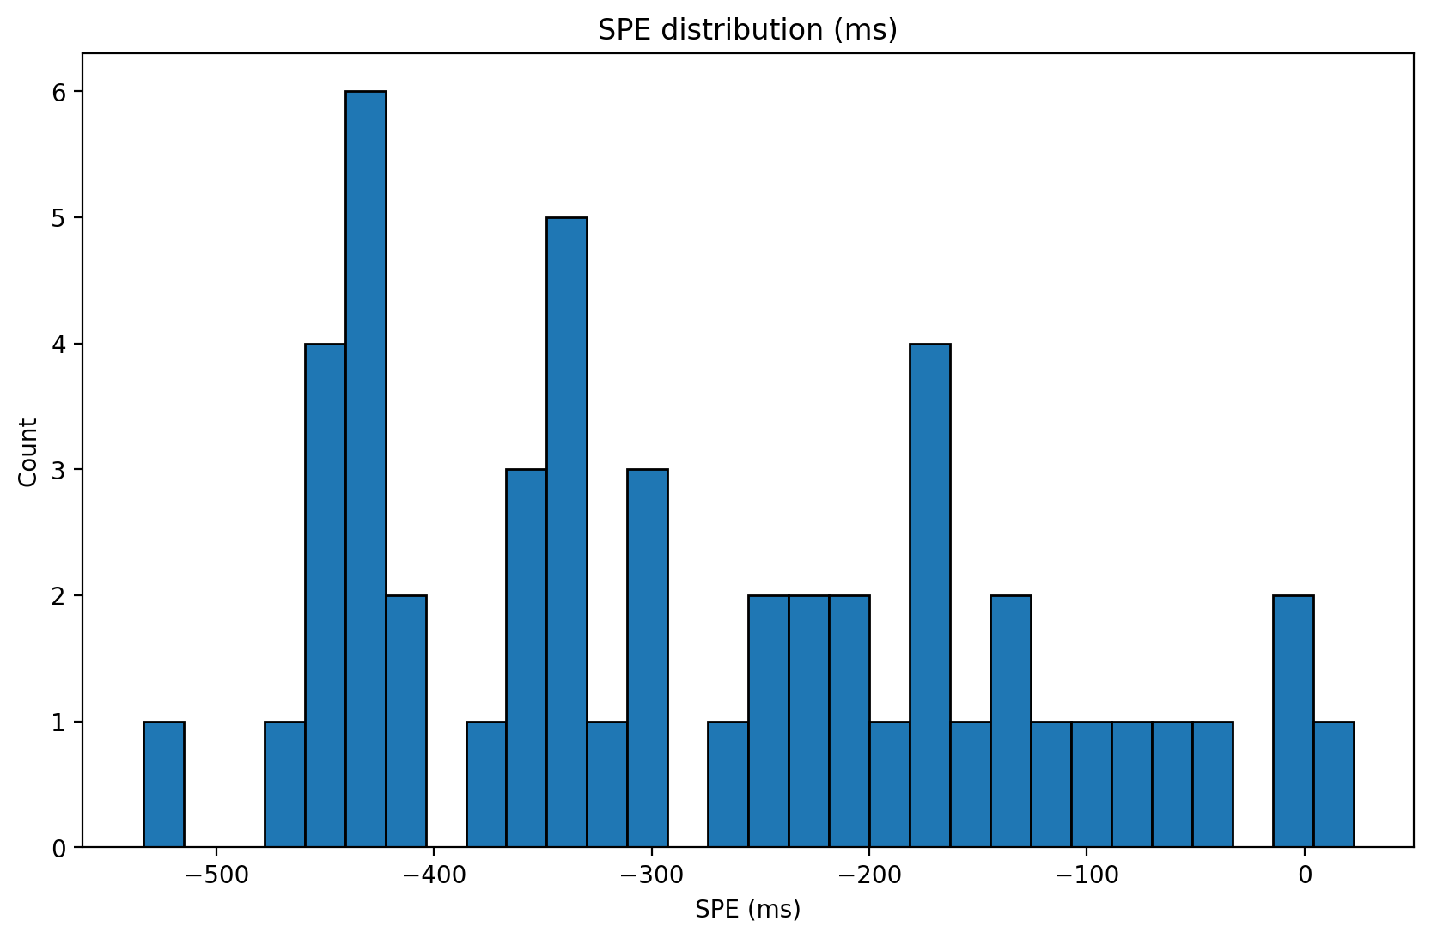
Generate_Data_v2.4.ipynb
参数设置（Small）
n_subjects=50,
trials_per_sub=60,
w_gp=0.5,
seed=42

Slide 2
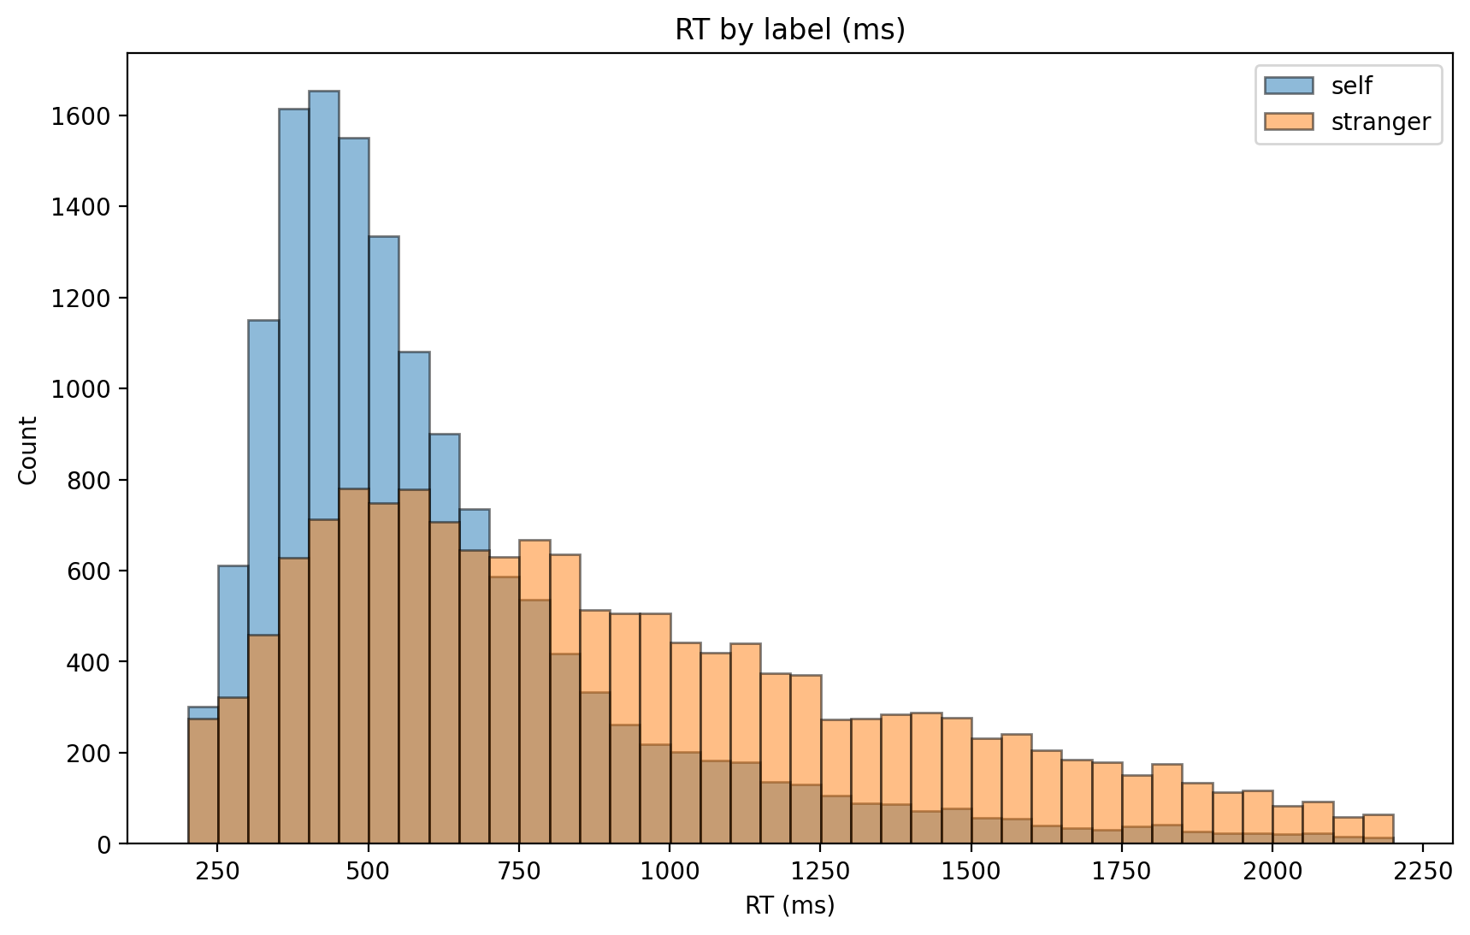
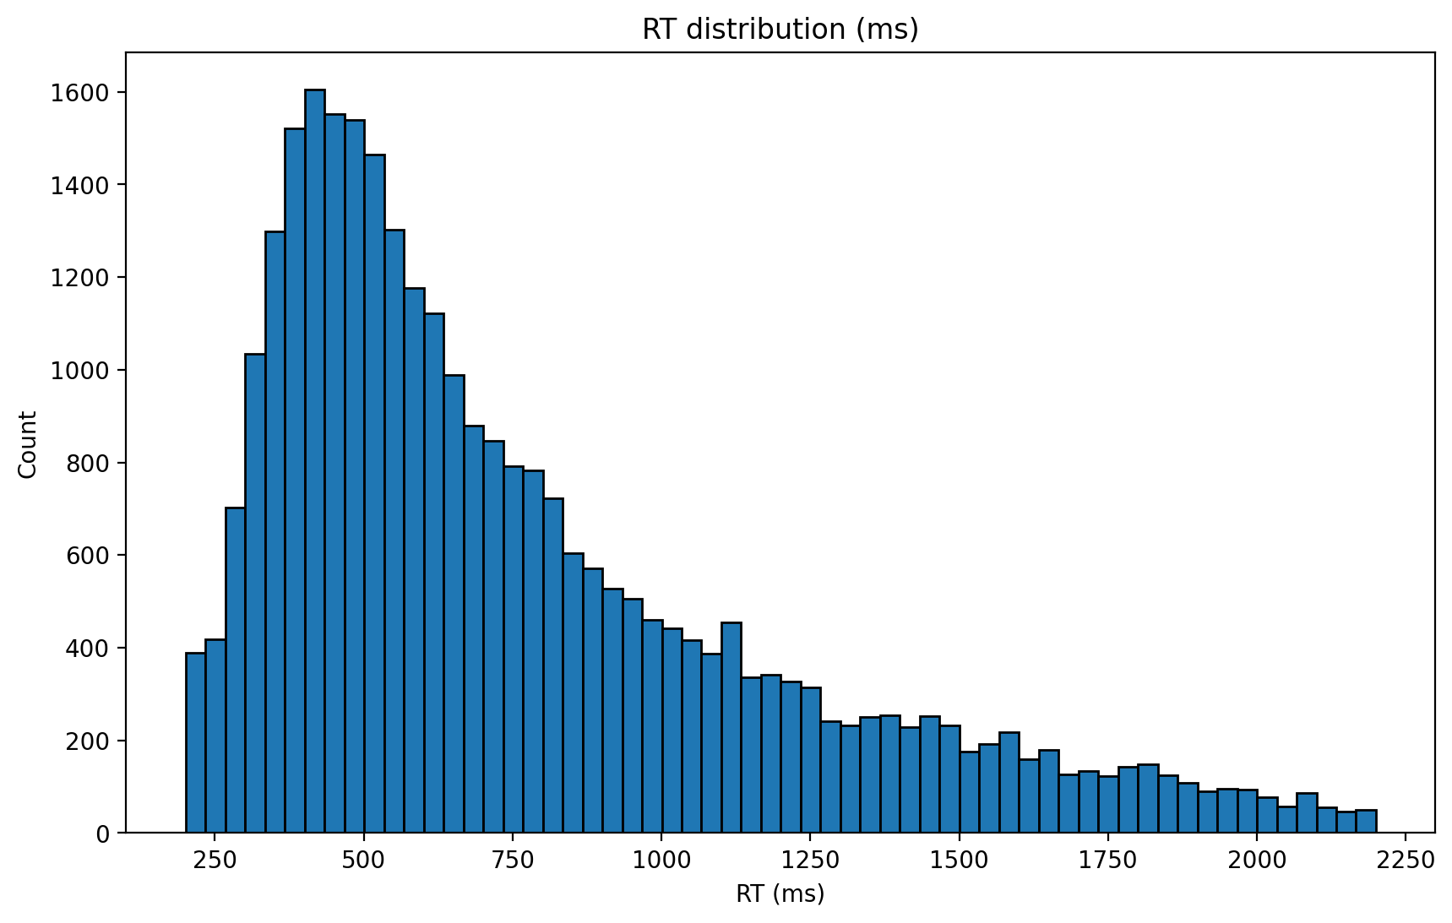
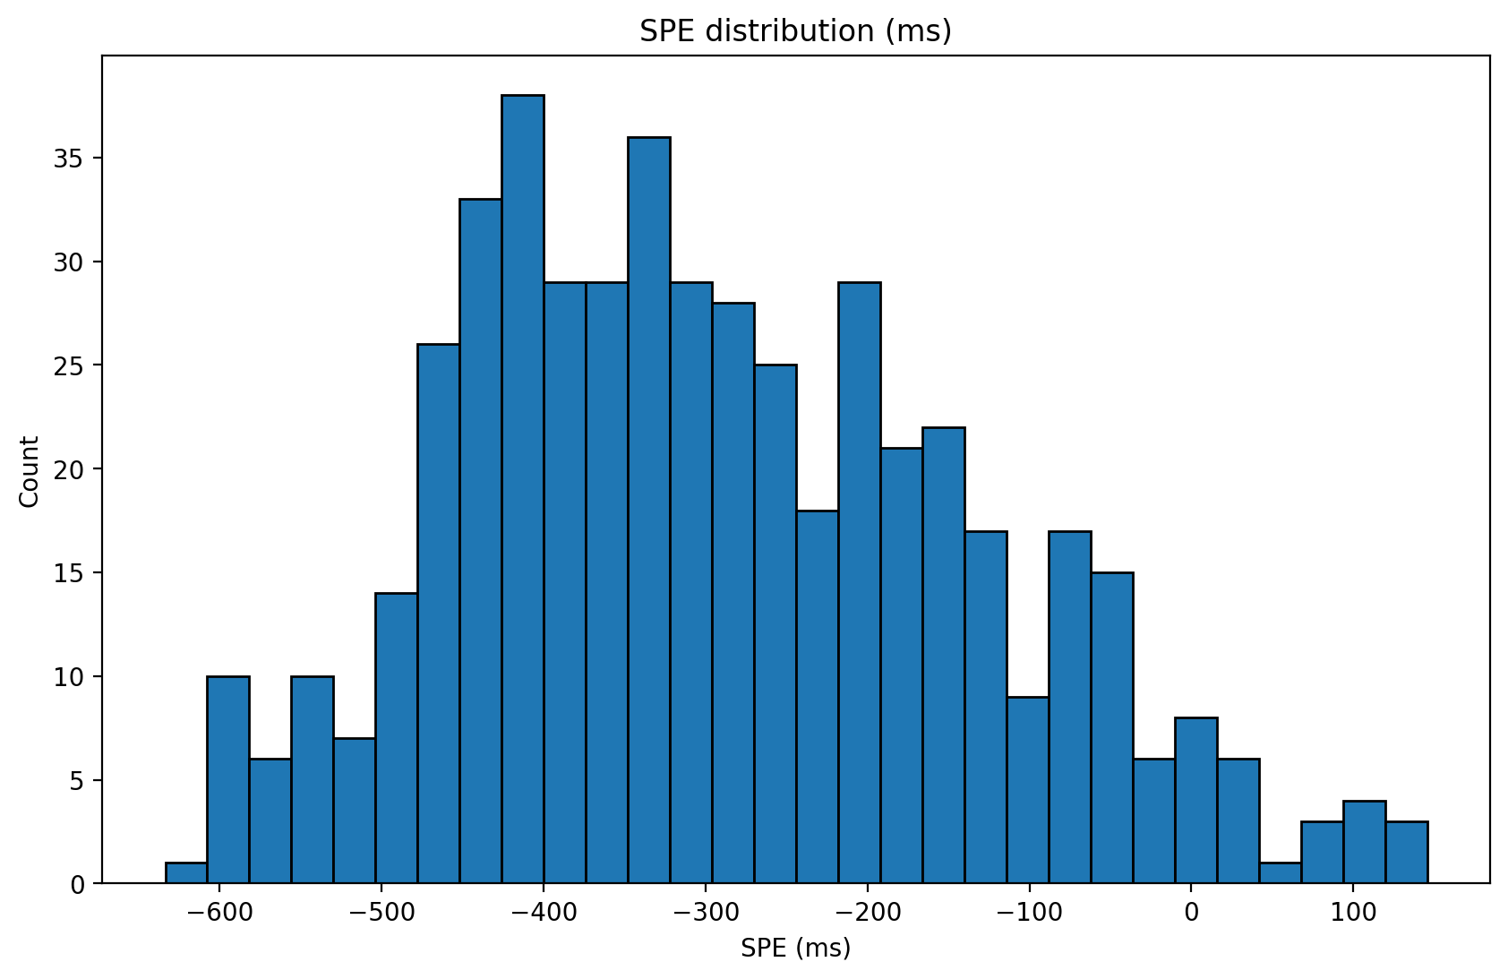
Generate_Data_v2.4.ipynb
参数设置（Mid）
n_subjects=500,
trials_per_sub=60,
w_gp=0.5,
seed=42

Slide 3
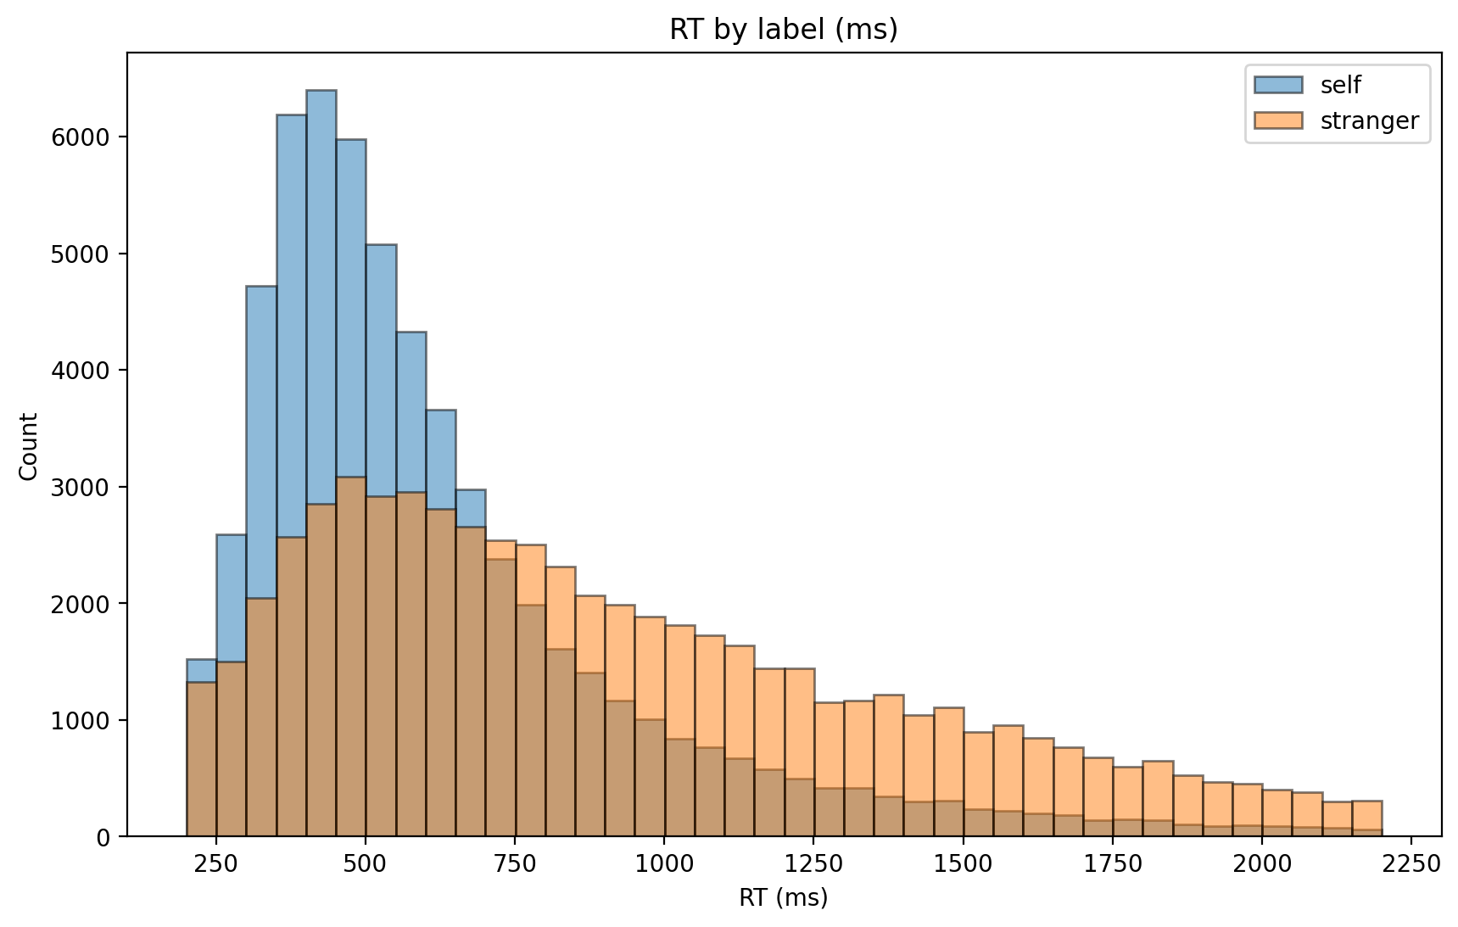
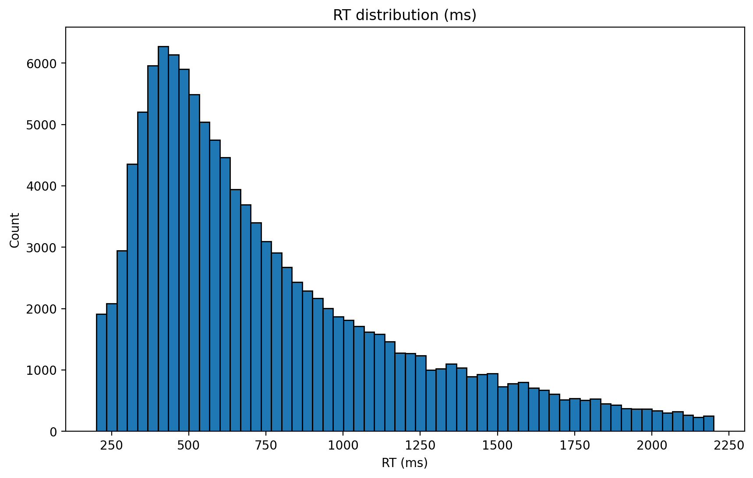
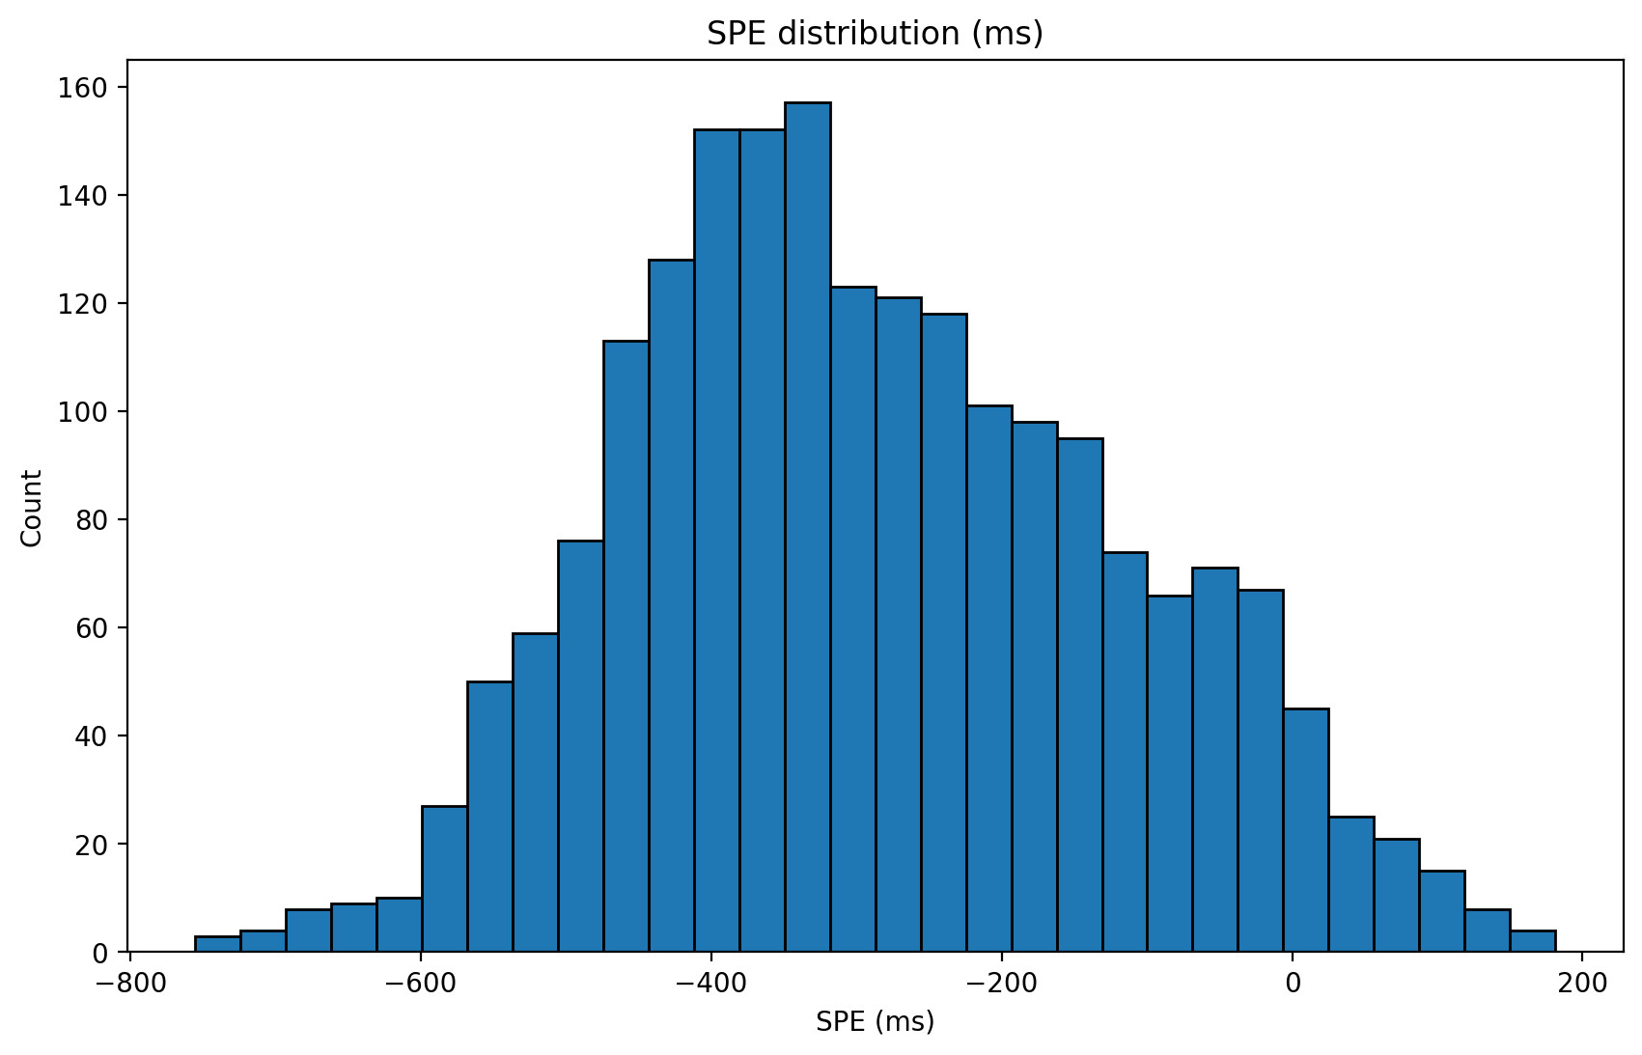
Generate_Data_v2.4.ipynb
参数设置（Large）
n_subjects=5000,
trials_per_sub=60,
w_gp=0.5,
seed=42

Slide 5
Generate_Data_v2.4_PR.ipynb
参数设置
造真实参数 → 生成行为数据 → 让模型反猜参数 → 看猜得准不准
1. 看 r（相关系数）
r > 0.5 → 恢复得还行
r > 0.7 → 恢复得很好
r > 0.9 → 恢复得非常完美
意思：
模型猜的参数 和 真实参数 高度一致
2. 看 RMSE（误差）
越小越好
越大 = 猜得越不准
sizes=(20,50,100), # 被试数量
v_noises=(0.2,0.5,1.0,2.0), # v参数噪声水平
repeats=5 # 重复次数（越多结果越稳，也越慢）

Slide 6
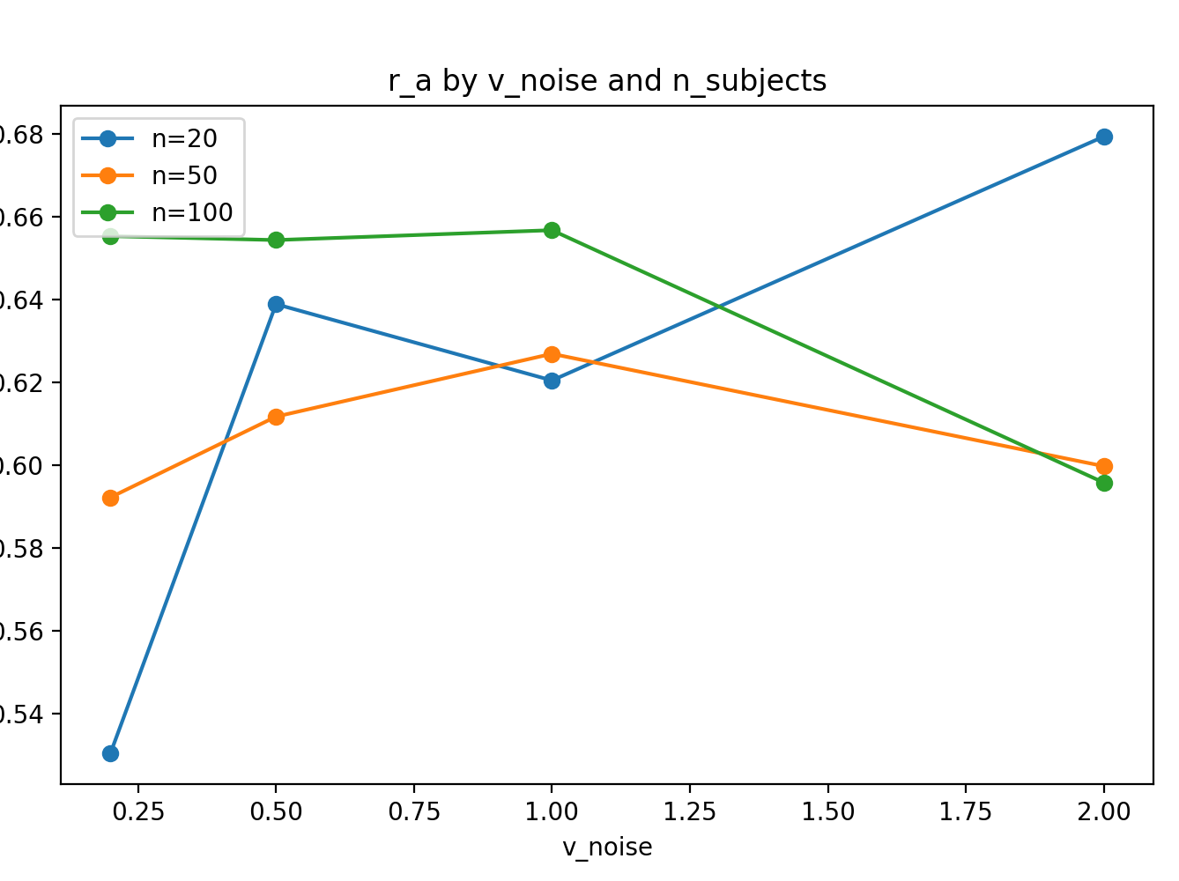
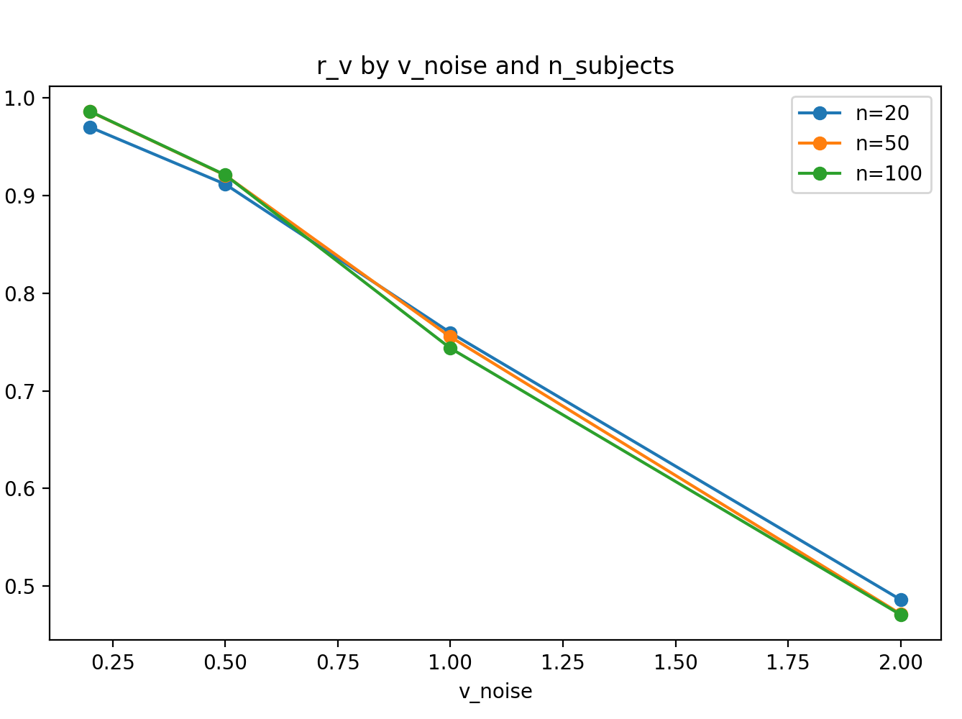
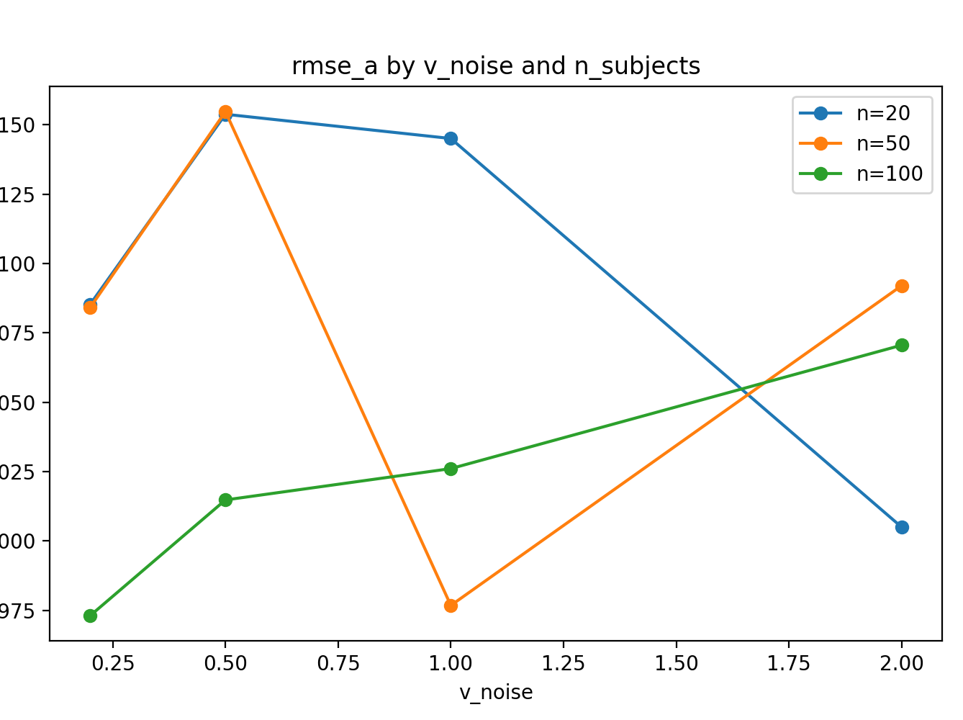
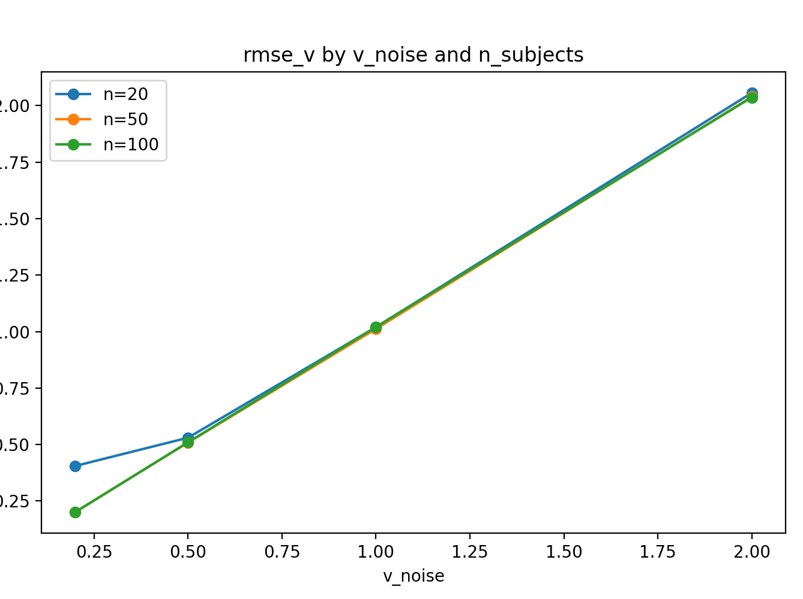
Generate_Data_v2.4_PR.ipynb
参数设置
sizes=(20,50,100), # 被试数量
v_noises=(0.2,0.5,1.0,2.0), # v参数噪声水平
repeats=5 # 重复次数（越多结果越稳，也越慢）

